Slide 1
UVa 1620 Lazy Susan
(ACM/ICPC Danang 2007)

Slide 2
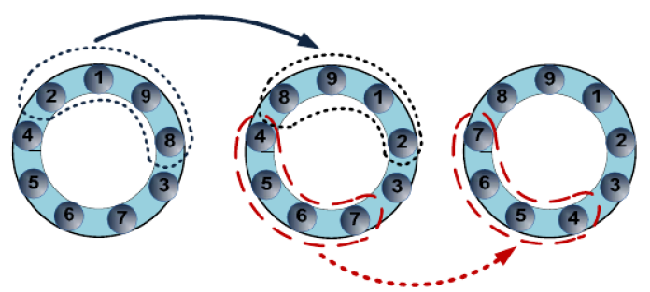
UVa 1620 Lazy Susan (Time Limit: 3 seconds)
Test case #1
在一個圓形轉輪上,放上編號1到N任意排列順序的球,每次從上面取連續4顆球將其順序翻轉後再放回去, 請問是否可以將其變成順時針編號1到N排列, 如果可以, 請輸出possible,不行的話, 就輸出impossible.

Slide 3
Sample Input
Sample Output
2
9
1 9 8 3 7 6 5 4 2
11
1 3 2 4 5 6 7 8 9 10 11
# of test cases
Test case #1
N
possible
impossible
順時針排列
Test case #2

Slide 4
Solution
靠判斷N是奇數還是偶數, 以及逆序數是奇數還是偶數.
靠判斷N是奇數而且整個序列的逆序數是奇數時,是不可能翻轉成1到N的編號; 其他的狀況都可以翻轉成1到N的編號.

Slide 5
逆序數
1 2 3 4 5 6 7
7 1 2 3 4 5 6
0+0+0+0+0+0+0=0
逆序數:
6+0+0+0+0+0+0=6
逆序數:
1 2 3 4 5 6 7 8
8 1 2 3 4 5 6 7
逆序數:
0+0+0+0+0+0+0+0=0
逆序數:
7+0+0+0+0+0+0+0=7
1 2 3 4 5 6 8 7
1 3 2 4 6 5 7 8
逆序數:
0+0+0+0+0+0+1+0=1
逆序數:
0+1+0+0+1+0+0+0=2

Slide 6
Test case #1
N = 9
1 9 8 3 7 6 5 4 2
possible
0+7+6+1+4+3+2+1+0=24
逆序數:
偶數
Test case #2
N = 11
1 3 2 4 5 6 7 8 9 10 11
impossible
逆序數:
0+1+0+0+0+0+0+0+0+0+ 0=1
奇數

Slide 7
連續的4個數字翻轉
假設翻轉前的逆序數是x, 則翻轉後的逆序數是6-x
1 2 3 4
翻轉
4 3 2 1
逆序數:
0+0+0+0=0
逆序數:
3+2+1+0=6
1 3 2 4
4 2 3 1
翻轉
逆序數:
0+1+0+0=1
逆序數:
3+1+1+0=5
逆序數變化量= (6-x)-x = 6-2x
偶數變化量

Slide 8
每次從序列中反轉4個連續的數,其逆序數變動都是偶數變化量
xxxx 1 3 2 4 xxxx 逆序数為 X+N+X’ (X=1)
翻轉後
xxxx 4 2 3 1 xxxx 逆序数為 (6-X)+N+X’
X’ : 除了1, 2, 3, 4外逆序數和
逆序數變化量 = [(6-X)+N+X’]-(X+N+X’)]=6-2X
偶數變化量

Slide 9
如果 N 是偶數,
由於是環狀的關係, 一定存在一個具偶數逆序數的序列
1 2 3 4 5 6 7 8
8 1 2 3 4 5 6 7
逆序數:
0+0+0+0+0+0+0+0=0
逆序數:
7+0+0+0+0+0+0+0=7
1 2 3 4 5 6 8 7
7 1 2 3 4 5 6 8
0+0+0+0+0+0+1+0=1
逆序數:
6+0+0+0+0+0+0+0=6
逆序數:

Slide 10
如果 N 是奇數,
由於是環狀的關係, 如果其中有一序列具奇數逆序數,則不論它的任何順序都具奇數逆序數
1 2 3 4 5 7 6
6 1 2 3 4 5 7
逆序數:
0+0+0+0+0+1+0=1
逆序數:
5+0+0+0+0+0+0=5
7 6 1 2 3 4 5
5 7 6 1 2 3 4
6+5+0+0+0+0+0=11
逆序數:
4+5+4+0+0+0+0=13
逆序數:

Slide 11
如果 N 是奇數,
由於是環狀的關係, 也有可能存在偶數逆序數的序列
1 2 3 4 5 6 7
7 1 2 3 4 5 6
逆序數:
0+0+0+0+0+0+0=0
逆序數:
6+0+0+0+0+0+0=6

Slide 12
由於每次翻轉連續4個數,其逆序數都增或減偶數
最後就序時, 整個序列之逆序數不是0就是偶數
1 2 3 4 5 6 7
7 1 2 3 4 5 6
逆序數:
0+0+0+0+0+0+0=0
逆序數:
6+0+0+0+0+0+0=6
1 2 3 4 5 6 7 8
逆序數:
0+0+0+0+0+0+0+0=0

Slide 13
因此,每次操作都針對具偶數逆序數之序列翻轉連續4個數, 結果的逆序數依舊是偶數.
對於N是奇數而且其逆序數總是奇數之序列, 則輸出impossible
其他狀況則輸出possible

Slide 14
#include<iostream>
using namespace std;
const int maxn = 505;
int n;
int a[maxn];
int main()
{
freopen("1620.in", "r", stdin);
freopen("1620.out", "w",stdout);
int t;
cin >> t;
while (t--) {
cin >> n;
for (int i = 0; i < n; i++) cin >> a[i];
int cnt = 0; // cnt: 存逆序數
for (int i = 0; i < n-1; i++) {
for (int j = i + 1; j < n; j++)
if (a[i]>a[j]) cnt++;
}
if (cnt % 2 && n % 2) cout << “impossible” << endl; // n是奇數而且cnt逆序數也是奇數,則impossible
else cout << “possible” << endl; // 其他狀況則是possible
}
return 0;
}
UVa 1620 Code (1/1)

